Slide 1
EAR (Echange Automatique de Renseignement) et
Dénonciation spontanée ou amnistie fiscale partielle
Biens, Revenus et Avoirs
en Suisse et à l‘étranger
pas déclarés aux impôts suisses
2007-2016

Slide 2
2010 – 2017 - 2018
Accords sur la double imposition (ex. 1976 avec l’Italie)
2010 Dénonciation spontanée ou Amnistie partielle
2017 Régulariser sa position
2018 EAR : Echange automatique des informations bancaires, assurances, etc. collectées en 2017 sur des client qui sont imposable en Suisse pour éviter la soustraction d’impôts

Slide 3
DENONCIATION SPONTANEE ou AMNISTIE PARTIELLE
Une seule fois dans la vie est possible de régulariser la position de biens et avoirs pas déclarés aux impôts suisses
Pas d’amandes
Calculs et intérêts différents selon les Cantons: les arriérés peuvent être calculés jusqu’à dix ans en arrière ou trois en cas de succession.

Slide 4
Calculs Amnistie
Fortune: les valeur des biens mobiliers et immobilier sont ajoutés à la fortune, le taux augmenté est appliqué à la fortune qu’on a en Suisse.
Revenus: rentes étrangères, valeur locative estimé (5% où 6 % dans certains Cantons) ou location réellement touchée, intérêts des investissements bancaires, des comptes, des assurances, etc.

Slide 5
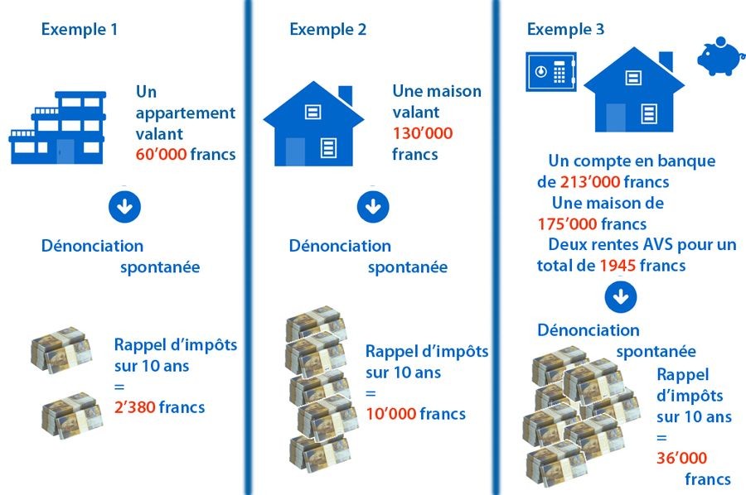

Slide 6
EAR
Pays concernés:
UE
Brésil
Argentine
Canada
Japon,
Iles Caïman, etc.
Renseignements collectés des 2017
Nom, adresse, domicile, n° identification de la banque
Solde du compte à la fin de l’année
Rendement de la fortune mobilière: distributions sur des titres et des avoirs des comptes - intérêts des comptes et des assurances, des dépôts à termes et des obligations, des dividendes sur les actions et sur les fonds de placement, etc.

Slide 7
2017
REGULARISER SA POSITION
à cause du contrôle qui sera effectue
suite à la EAR
pour éviter des amandes qui vont de une à trois fois de ce qu’on doit payer

Slide 8
2018 ECHANGE AUTOMATIQUE: EAR
La Suisse recevra les donnés qu’elle va analyser et donc elle va être en mesure de sanctionner les fautifs - ceux qui ont soustrait des impôts.
Amandes possibles de une à trois fois le dû.
Programmes informatiques et personnels va être renforcé pour accomplir cette tâche.

Slide 9
COMMENT PROCEDER?
QUE FAUT-IL DECLARER ?

Slide 10
COMMENT PROCEDER?
Envoyer une lettre de dénonciation aux impôts avec :
Tableaux récapitulatif
Documents en annexe

Slide 11
QUE FAUT-IL DECLARER:
Rentes étrangères:
Attestations fiscales des 10 dernières années

Slide 12
COMPTES banque/poste
Attestations fiscales des 10 dernières années:
soldes et si possibles des frais et des intêrés ou bénéfices touchés

Slide 13
LIVRET banque/poste
Copie du livret
Copie des livrets des années précedentes (avec récapitulatif des soldes et si possibles des frais et des intêrés ou bénéfices perçus)

Slide 14
BONS / ACTIONS / OBBLIGATIONS
INVESTISSEMENTS FINANCIER banque / poste
Copie des années précedentes:
avec récapitulatif des soldes et si possibles des frais et des intêrés ou bénéfices perçus

Slide 15
Compte / livret / etc.
ouverts ou fermés dans les dix dernières années:
contrat ou attestation d'ouverture et/ou clôture

Slide 16
BIENS IMMOBILIERS extrait du régistre foncier du pays contrat d’achat-succession-donation
ESTIMATION SINTETIQUE demandé dans certains cantons ou utile pour monter la valeur réelle du bien
Établie par un professionnel: ingénieur, architecte, agent immobilier

Slide 17
MAISONS/APPARTEMENT:
année de construction (indicatif)
année d'acquisition du bien: donation, achat, etc. indiquant s'il y a un usufruit, le taux de propriété, etc. (documents officiels si en possession)
valeur fiscale et valeur venale (commerciale) du bien (séparé selons l’usage: partie habitative, garage, dépots, etc.)
extrait du régistre foncier du pays

Slide 18
Adresse et description du bien:
où se trouve: village, campagne, périphérie, bord de la mère, etc.
type de bien: maison, villa, appartement, villas mitoyennes, immeubles à plusieurs logements
localisation: s'il est isolé ou dans un habitat groupé, etc.
description synthétiques du bien: mètres carrés net: habitation, garage, dépôts et s'il est sur un ou plusieurs étages, etc.
degré d'usage du bien et inconfort: année de la dernière restructuration, s'il y a le chauffage, état de la cuisine, toilettes, fenêtres, etc.
indiquer clairement si le bien n'est pas habitable ou s'il n'y a pas d'eau et/ou d‘électricité, etc. : fournir des attestations (dans ce cas, ne pas indiquer l'estimation de la valeur locative).
indiquer si le bien a un jardin

Slide 19
VALEUR LOCATIVE
1. Contrat de location
ou
2. en cas d'usage personnel du bien:
a) pourcentage du Canton
b) estimation réelle du loyer bien séparé par usage: habitation, garage, etc.

Slide 20
TERRAINS:
indiquer la valeur fiscale et venale/commerciale,
leur surface et type
indiquer où ils se trouvent
s'ils sont cultivés ou à l'abandon.

Slide 21
Attention!
En Suisse on paye sur:
la valeur du bien
l'estimation du loyer, mais on peut déduire les frais effectifs (impôt foncier, etc.) ou le forfait.

Slide 22
Valeur locative
Selon les Canton aller de 0 à 6% de la valeur du bien
Contrat de location
Déductions : forfait ou frais réelles: impôts foncier, gérance, etc.
Dette bancaire des biens immobiliers

Slide 23
Résultats
Réception des calculs
20 jours pour accepter ou faire opposition
5 ans pour rembourser
5% d’intérêts en cas d’arrangement de payement, mais la dette est indiquée dans la déclaration des impôts.

Slide 24
PRESTATIONS COMPLEMENTAIRES
Qui a touché des prestations complémentaires ou des subsides maladie, de l’aide sociale, du revenu d’insertion:
Il doit rembourser les montants qu’il à touché à tort qui peuvent être calculés jusqu’à 10, même 15 ans en arrière.
Une plainte pénale peut lui être adressée et, pour les cas les plus graves, l’expulsion de 5 à 15 ans de la Suisse

Slide 25
PRESTATIONS COMPLEMENTAIRES
Remboursement:
Le remboursement doit avoir lieu tout de suite ou un arrangement de payement doit être demandé.
Qui n’a pas les moyens pour rembourser, il doit le démontrer et demander la remise de la dette.
En cas de propriété immobilière une demande de vente peut être avancé.
En cas de succéssion, les héritiers peuvent être appelés à payer la dette.

Slide 26
MERCI

